Slide 1
ECMAScript6 문법

Slide 2
ECMAScript6 문법 차례
1. let, const와 블록 레벨 스코프
2. 템플릿 리터럴
3. 화살표 함수
4. 기본 파라미터 초기값, Rest 파라미터, Spread 연산자
5. 디스트럭처링
6. 객체 리터럴 프로퍼티 기능 확장
7. 클래스
8. 모듈
9. 프로미스
10. 이터레이션 프로토콜(iteration protocol)과 for-of 루프
11. Symbol
12. 제너레이터

Slide 3
1. let, const와 블록 레벨 스코프
다른 C-family 언어와는 차별되는 특징(설계상 오류)으로 주의를 기울이지 않으면 심각한 문제를 발생시킨다.
Function-level scope
전역 변수의 남발
for loop 초기화식에서 사용한 변수를 for loop 외부 또는 전역에서 참조할 수 있다.
var 키워드 생략 허용
의도하지 않은 변수의 전역화
중복 선언 허용
의도하지 않은 변수값 변경
변수 호이스팅
변수를 선언하기 전에 참조가 가능하다

Slide 4
let
Function-level scope함수내에서 선언된 변수는 함수 내에서만 유효하며 함수 외부에서는 참조할 수 없다. 즉, 함수 내부에서 선언한 변수는 지역 변수이며 함수 외부에서 선언한 변수는 모두 전역 변수이다.(자바스크립트 특징)
Block-level scope코드 블럭 내에서 선언된 변수는 코드 블럭 내에서만 유효하며 코드 블럭 외부에서는 참조할 수 없다. (C계열 언어)
1.1 Block-level scope
1.2 중복 선언 금지
1.3 호이스팅(Hoisting)
1.4 클로저
1.5 전역 객체와 let

Slide 5
호이스팅
자바스크립트는 ES6에서 도입된 let, const를 포함하여 모든 선언(var, let, const, function, function*, class)을 호이스팅(Hoisting)한다. 호이스팅이란 var 선언문이나 function 선언문 등을 해당 스코프의 선두로 옮기는 것을 말한다.
하지만 var 키워드로 선언된 변수와는 달리 let 키워드로 선언된 변수를 선언문 이전에 참조하면 ReferenceError가 발생한다. 이는 let 키워드로 선언된 변수는 스코프의 시작에서 변수의 선언까지 일시적 사각지대(Temporal Dead Zone; TDZ)에 빠지기 때문이다.

Slide 6
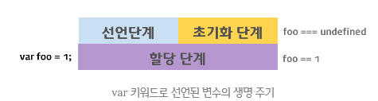
자바스크립트 변수 선언단계
선언 단계(Declaration phase)변수 객체(Variable Object)에 변수를 등록한다. 이 변수 객체는 스코프가 참조하는 대상이 된다.
초기화 단계(Initialization phase)변수 객체(Variable Object)에 등록된 변수를 메모리에 할당한다. 이 단계에서 변수는 undefined로 초기화된다.
할당 단계(Assignment phase)undefined로 초기화된 변수에 실제값을 할당한다.
선언단계와 초기화
단계가 동시에 이루
어지기에 변수가
없어도 에러가 유발
안되고 undefined
에러유발 된다.

Slide 7
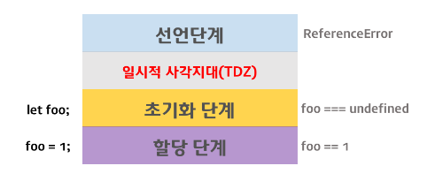
Let 변수의 초기화 과정
let 키워드로 선언된 변수는 선언 단계와 초기화 단계가 분리되어 진행된다.
즉, 스코프에 변수가 등록되지만 초기화는 변수 선언문에 도달했을 때
이루어진다. 초기화 이전에 변수에 접근하려고 하면
ReferenceError 에러가 발생한다. 이는 변수가 아직 초기화되지 않았기
때문인데 스코프의 시작 지점부터 초기화 시작 지점까지를
일시적 사각지대(Temporal Dead Zone; TDZ)라고 부른다.

Slide 8
전역 객체와 let
전역 객체는 모든 객체의 유일한 최상위 객체를 의미하며 일반적으로 Browser-side에서는 window 객체, Server-side(Node.js)에서는 global 객체를 의미한다.
var 키워드로 선언된 변수를 전역 변수로 사용하면 전역 객체(Global Object)의 프로퍼티가 된다.
Ex) var foo = 123; // 전역변수
console.log(window.foo); // 123

Slide 9
상수 사용 의미
상수는 가독성의 향상과 유지보수의 편의를 위해 적극적으로 사용해야 한다
Ex) // 10의 의미를 정확히 알기 힘들다.
if (x > 10) { }
//
const MAXROWS = 10;
if (x > MAXROWS) { }

Slide 10
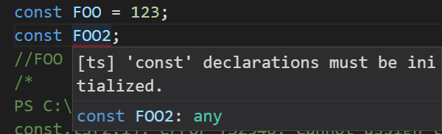
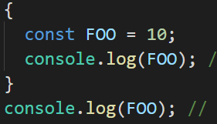
2.const(1)
const는 상수(변하지 않는 값)를 위해 사용한다
const는 let과 대부분 동일한 특징을 갖는다
주의할 것은 const는 반드시 선언과 동시에 초기화가 이루어져야 한다는 것이다.
const는 let과 마찬가지로 Block-level scope를 갖는다.
Ex) const FOO; // SyntaxError: Missing
initializer in const declaration
밖에서 FOO변수가 없다는 에러유발

Slide 11
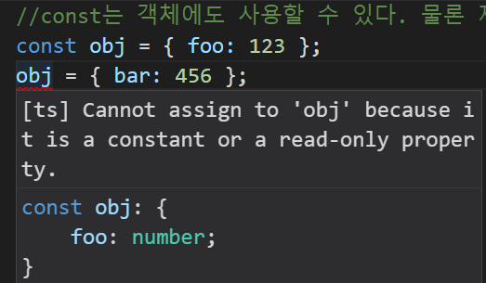
2.const(2)
const는 객체에도 사용할 수 있다. 물론 재할당은 금지된다.
const obj = { foo: 123 };
obj = { bar: 456 };

Slide 12
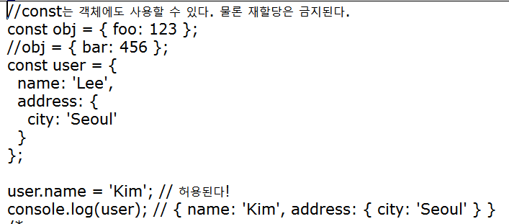
2.const(3)(const와 객체)
객체 타입 변수 선언에는 const를 사용하는 것이 좋다. 이유는 아래 예제에서 확인한 바와 같이 const를 사용한다 하더라도 객체의 내용을 변경할 수 있으며 이때 변수에 할당된 주소값은 변경되지 않기 때문이다.
자바스크립트의 값은 대부분 객체(primitive형 변수를 제외한 모든 값은 객체이다)이므로 결국 대부분의 경우 const를 사용하게 된다.

Slide 13
Let,Const 결론
ES6를 사용한다면 var 키워드는 사용하지 않는다.
변경이 발생하지 않는(재할당이 필요없는) primitive형 변수와 객체형 변수에는 const를 사용한다.
재할당이 필요한 primitive형 변수에는 let를 사용한다.
객체형 변수에 const를 사용하는 이유는 객체의 프로퍼티 값이 변경된다하더라도 객체형 변수에 저장되는 주소값은 변경되지 않기 때문이다. 자바스크립트의 값은 대부분 객체(primitive형 변수를 제외한 모든 값은 객체이다)이므로 결국 대부분의 경우 const를 사용하게 된다.

Slide 14
template string(1)
ES6는 템플릿 리터럴(template string)이라고 불리는 새로운 문자열 표기법을 도입하였다. 템플릿 리터럴은 일반 문자열과 비슷해 보이지만, ‘ 또는 “ 같은 통상적인 따옴표 문자 대신 백틱(backtick) 문자 `를 사용한다.
const template = `템플릿 리터럴은 '작은따옴표(single quotes)'과 "큰따옴표(double quotes)"를 혼용할 수 있다.`; console.log(template);
일반적인 문자열에서 줄바꿈은 허용되지 않으며 공백(white-space)를 표현하기 위해서는 백슬래시(\)로 시작하는 이스케이프 시퀀스(Escape Sequence)를 사용하여야 한다. ES6 템플릿 리터럴은 일반적인 문자열과 달리 여러 줄에 걸쳐 문자열을 작성할 수 있으며 템플릿 리터럴 내의 모든 white-space는 있는 그대로 적용된다
(ex html 태그의 <pre> </pre>태그 느낌)

Slide 15
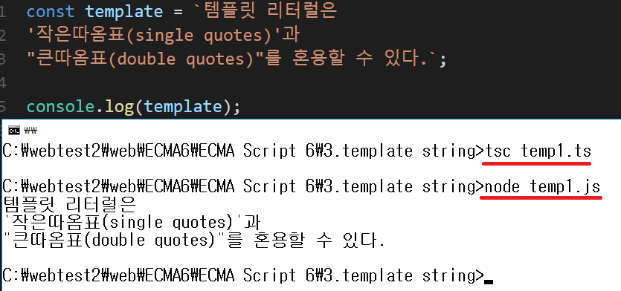
template string(2)

Slide 16
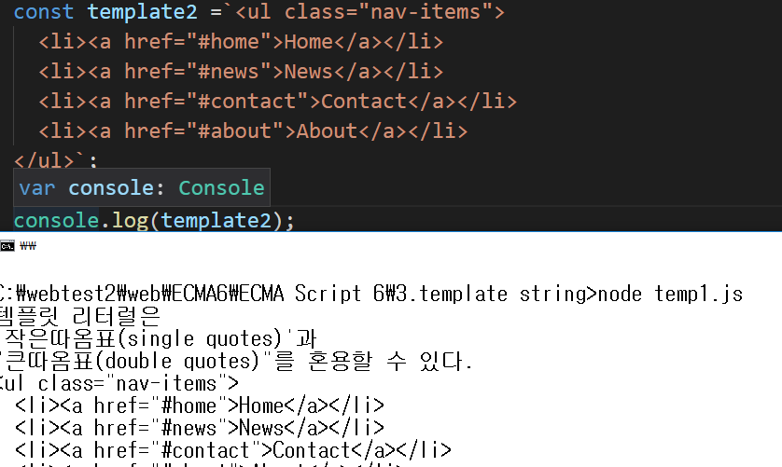
template string(3)

Slide 17
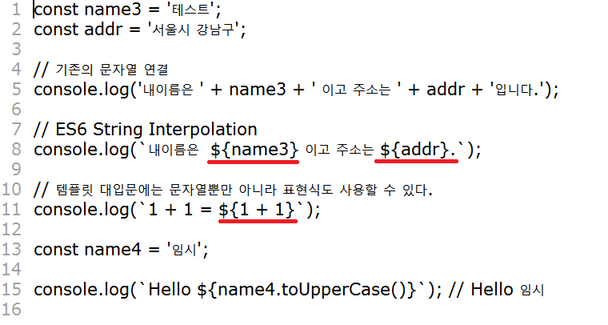
template string(4)
템플릿 리터럴은 + 연산자를 사용하지 않아도 간단한 방법으로 새로운 문자열을 삽입할 수 있는 기능을 제공한다. 이를 String Interpolation(문자열 삽입)이라 한다.

Slide 18
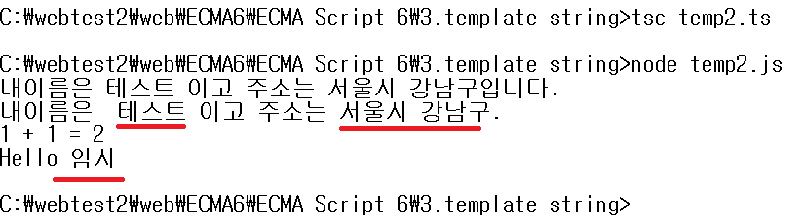
temp2.ts파일 작성후 실습결과

Slide 19
1.Arrow function(화살표함수)
Arrow function(화살표 함수)은 function 키워드 대신 화살표(=>)를 사용하여 간략한 방법으로 함수를 선언할 수 있다. 하지만 모든 경우 사용할 수 있는 것은 아니다. 문법은 아래와 같다.
// 1.매개변수 지정 방법
() => { ... } // 매개변수가 없을 경우
x => { ... } // 매개변수가 한개인 경우, 소괄호를 생략할 수 있다.
(x, y) => { ... } // 매개변수가 여러개인 경우
// 2.함수 몸체 지정 방법
x => { return x * x } // single line block
x => x * x // 함수 몸체가 한줄의 표현식이라면 중괄호를 생략할 수 있으며 자 동으로 return된다. 위 표현과 동일하다.
() => { return { a: 1 }; }
() => ({ a: 1 }) // 위 표현과 동일하다. 객체 반환시 소괄호를 사용한다.
() => { // multi line block.
const x = 10;
return x * x; };

Slide 20
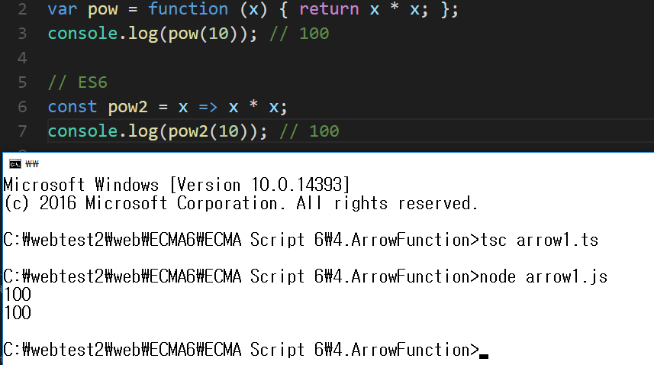
2. Arrow function의 호출

Slide 21
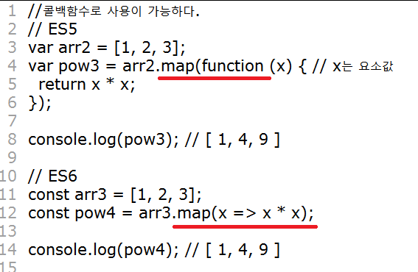
3.Arraow function의 콜백함수로 사용

Slide 22
4. arguments와 rest 파라미터
arguments 객체는 함수 호출 시 전달된 인수(argument)들의 정보를 담고 있는 순회가능한(iterable) 유사 배열 객체(array-like object)이다. 함수 객체의 arguments 프로퍼티는 arguments 객체를 값으로 가지며 함수 내부에서 지역변수처럼 사용된다.
// ES5 var foo = function () {
console.log(arguments); };
foo(1, 2); // { '0': 1, '1': 2 }

Slide 23
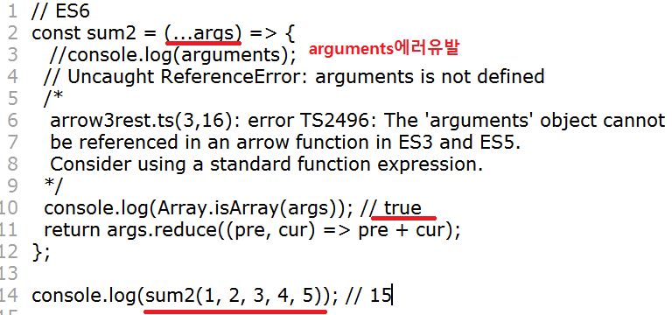
4. arguments와 rest 파라미터(2)
ES6의 Arrow function에는 함수 객체의 arguments 프로퍼티가 없다.
ES6에서는 rest 파라미터를 사용하여 가변인자를 함수 내부에 배열로 전달할 수 있다. arguments 프로퍼티가 없는 Arrow function에서 가변 인자 함수를 구현하는 경우, rest 파라미터를 사용하여야 한다.

Slide 24
5.일반 Function의 this
function 키워드를 사용하여 생성한 일반 함수와 Arrow function와의 가장 큰 차이점은 this이다.
일반 함수의 경우, 해당 함수 호출 패턴에 따라 this에 바인딩되는 객체가 달라진다. 콜백함수 내부의 this는 전역 객체 window를 가리킨다
function Prefixer(prefix)
{ this.prefix = prefix; }
Prefixer.prototype.prefixArray = function (arr) {
// (A)
return arr.map(function (x) {
return this.prefix + ' ' + x; // (B) });
};
var pre = new Prefixer('Hi'); 생성자 함수 Prefixer가 생성한 객체,
즉 생성자 함수의 인스턴스(위 예제의 경우 pre)이다.
console.log(pre.prefixArray(['Lee', 'Kim']));
이는 생성자 함수와 객체의 메소드를 제외한 모든 함수(내부함수, 콜백함수 포함)의 내부의 this는 전역객체를 가리키기 때문이다

Slide 25
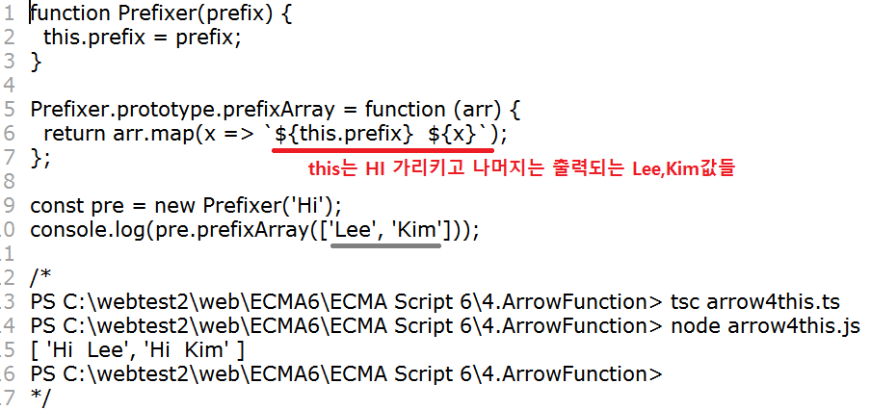
6.ArrawFucntion의 this
Arrow function은 언제나 자신을 포함하는 외부 scope에서 this를 계승 받는다. 다시 말해 Arrow function은 자신만의 this를 생성하지 않고 자신을 포함하고 있는 컨텍스트로 부터 this를 계승 받는다. 이를 Lexical this라 한다. Arrow function은 Solution 3의 Syntactic sugar이다.

Slide 26
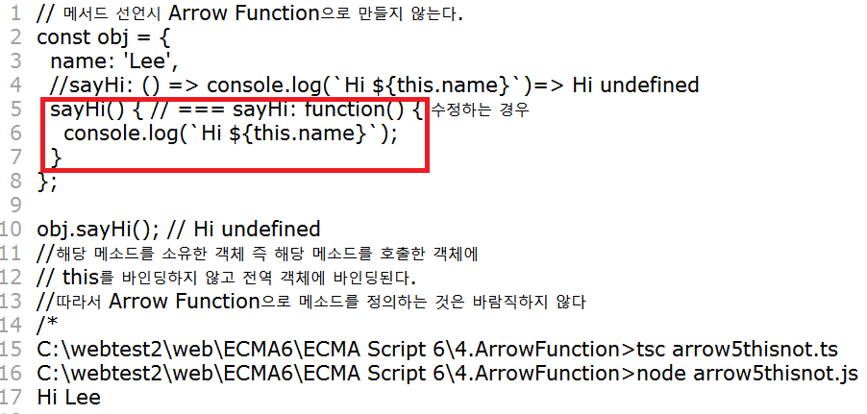
7. Arrow Function을 사용해서는 안되는 경우 메서드 선언시 Arrow Function작성하지 않는다.

Slide 27
7. Arrow Function을 사용해서는 안되는 경우(2) prototype를 이용한 함수선언시
const obj = { name: 'Lee', };
Object.prototype.sayHi = () => console.log(`Hi ${this.name}`); obj.sayHi(); // Hi undefined (제대로 값이 할당이 안된다.)
const obj = { name: 'Lee', };
Object.prototype.sayHi = function() {
console.log(`Hi ${this.name}`);
};
obj.sayHi(); // Hi Lee

Slide 28
7. Arrow Function을 사용해서는 안되는 경우(3) 생성자 함수를 사용하는 경우
Arrow Function은 생성자 함수로 사용할 수 없다.
생성자 함수는 prototype 프로퍼티를 가지며 prototype 프로퍼티가 가리키는 프로토타입 객체의 constructor를 사용한다. 하지만 Arrow Function은 prototype 프로퍼티를 가지고 있지 않다.
const Foo = () => {}; // Arrow Function은 prototype 프로퍼티가 없다
console.log(Foo.hasOwnProperty('prototype')); // false
const foo = new Foo(); // TypeError: Foo is not a constructor

Slide 29
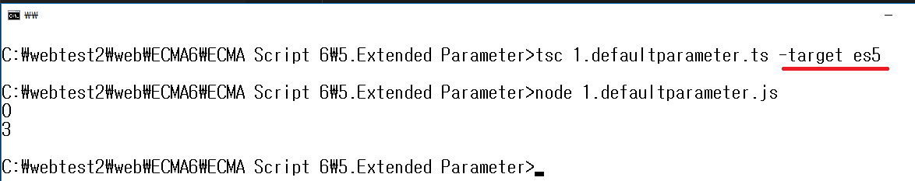
8. Extended Parameter Handling (기본 파라미터 초기값, Rest 파라미터, Spread 연산자)
function plus(x = 0, y = 0) {
// x, y에 인수가 할당되지 않으면 초기값 0이 할당된다.
return x + y;
}
console.log(plus()); // 0
console.log(plus(1, 2)); // 3

Slide 30
8-1) Rest 파라미터 (Rest Parameter)
Rest 파라미터는 Spread 연산자(…)를 사용하여 파라미터를 작성한 형태를 말한다. Rest 파라미터를 사용하면 인수를 함수 내부에서 배열로 전달받을 수 있다.
function foo( ...rest) {
console.log(Array.isArray(rest)); // true
console.log(rest); // [ 1, 2, 3, 4, 5 ]
}
2.인수는 순차적으로 파라미터와 Rest 파라미터에 할당된다
function foo2(param, ...rest)
3.Rest 파라미터는 반드시 마지막 파라미터이어야 한다.(앞에 위치X)
function foo3( ...rest, param1, param2) { }

Slide 31
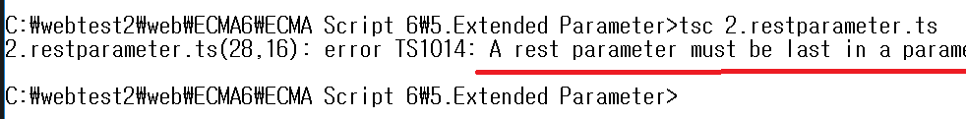
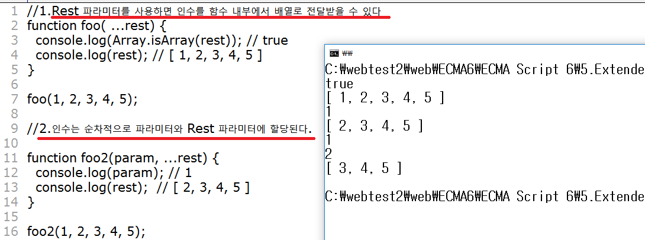
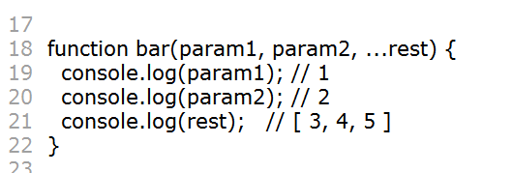
Rest 파라미터 (Rest Parameter)실행결과
에러수정후 다시
컴파일,실행결과

Slide 32
8-2) arguments와 rest 파라미터
ES6 이전에는 인자의 갯수를 사전에 알 수 없는 가변 인자 함수의 경우, arguments 객체를 통해 인자값을 확인한다.
arguments 객체는 함수 호출 시 전달된 인수(argument)들의 정보를 담고 있는 순회가능한(iterable) 유사 배열 객체(array-like object)이다.
함수 객체의 arguments 프로퍼티는 arguments 객체를 값으로 가지며 함수 내부에서 지역변수처럼 사용된다.

Slide 33
Arguments 적용 예
// ES5
var foo3 = function () {
console.log(arguments);
};
foo3(1, 2); // { '0': 1, '1': 2 }
// ES5
function sum() {
// 가변 인자 함수의 경우, 파라미터를 통해 인수를 전달받는 것이 불가능하므로 arguments 객체를 활용하여 인수를 전달받는다.
// arguments 객체를 배열로 변환
var array = Array.prototype.slice.call(arguments);
return array.reduce(function (pre, cur) {
return pre + cur;
});
}
console.log(sum(1, 2, 3, 4, 5)); // 15
ES6에서는 rest 파라미터를 사용하여 가변인자를 함수 내부에 배열로 전달할 수 있다. 유사 배열인 arguments 객체를 배열로 변환하는 등의 번거로움을 피할 수 있다.

Slide 34
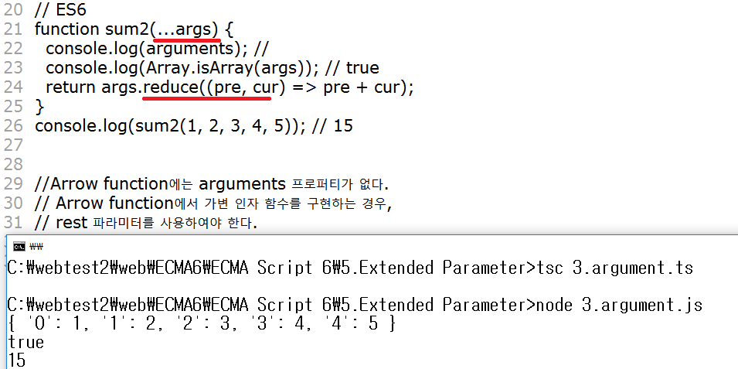
최종 실행 결과(1)

Slide 35
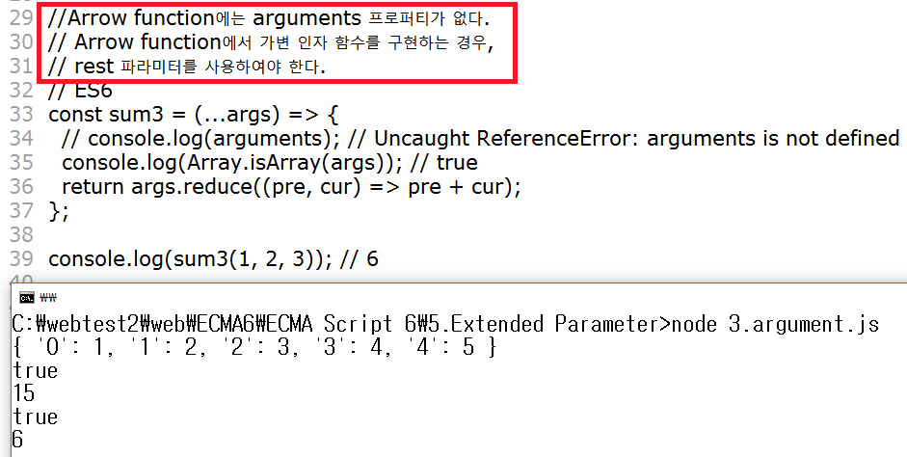
최종 실행 결과(2)

Slide 36
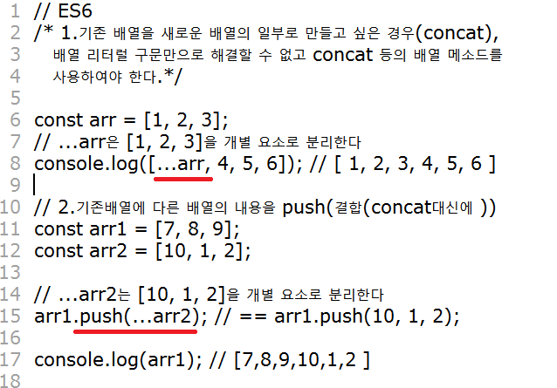
8-3) Spread 연산자 (Spread Operator) 배열을 이용하는 경우
Spread 연산자는 연산자의 대상 배열을 개별 요소로 분리한다.

Slide 37
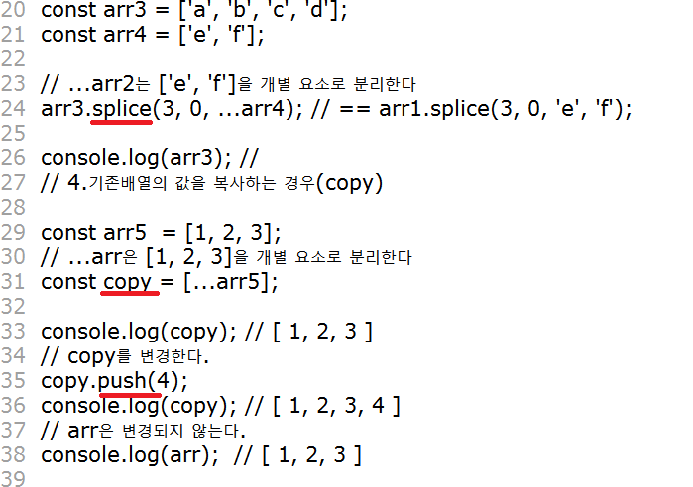
8-3) Spread 연산자 (Spread Operator) 배열을 이용하는 경우(2)
배열 arra3의 3번째 요소로부터
시작해서 arr4의 요소를 삽입

Slide 38
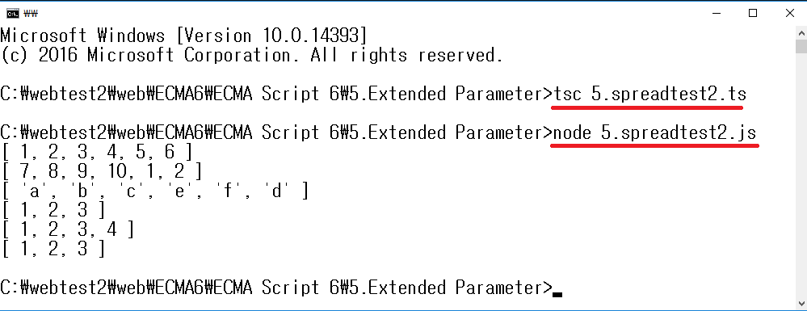
최종 실습 결과

Slide 39
9.Enhanced Object property 객체 리터럴 프로퍼티 기능 확장(1)
1.프로퍼티 축약 표현
ES6에서는 프로퍼티 값으로 변수를 사용하는 경우, 프로퍼티 이름을 생략(Property shorthand)할 수 있다. 이때 프로퍼티 이름은 변수의 이름으로 자동 생성된다.
// ES6
let x = 1, y = 2;
const obj = { x, y };
console.log(obj); // { x: 1, y: 2 }

Slide 40
9.Enhanced Object property 객체 리터럴 프로퍼티 기능 확장(2)
2.ES6에서는 객체 리터럴 내에서 프로퍼티 이름을 동적으로 생성(Computed property name)할 수 있다.
// ES6
let i = 0;
const propNamePrefix = 'prop_';
const obj = {
[propNamePrefix + ++i]: i,
[propNamePrefix + ++i]: i,
[propNamePrefix + ++i]: i };
console.log(obj); // { prop_1: 1, prop_2: 2, prop_3: 3 }

Slide 41
9.Enhanced Object property 객체 리터럴 프로퍼티 기능 확장(3)
3.ES6에서는 메소드를 선언에 function 키워드를 생략 가능하다.
// ES6
const obj = { name: 'Lee',
// 메소드 축약 표현
sayHi() { console.log('Hi! ' + this.name); } };
obj.sayHi(); // Hi! Lee

Slide 42
9.Enhanced Object property 객체 리터럴 프로퍼티 기능 확장(4)
4. __proto__ 프로퍼티에 의한 상속
ES5에서 객체 리터럴을 상속하기 위해서는 Object.create() 함수를 사용한다. 이를 프로토타입 패턴 상속이라 한다.
// ES5
var parent = { name: 'parent', sayHi()
{ console.log('Hi! ' + this.name); } };
// 프로토타입 패턴 상속
var child = Object.create(parent);
child.name = 'child';
parent.sayHi(); // Hi! parent
child.sayHi(); // Hi! child

Slide 43
9.Enhanced Object property 객체 리터럴 프로퍼티 기능 확장(5)
ES6에서는 객체 리터럴 내부에서 __proto__ 프로퍼티를 직접 설정할 수 있다. 이것은 객체 리터럴에 의해 생성된 객체의 __proto__ 프로퍼티에 다른 객체를 직접 바인딩하여 상속을 표현할 수 있음을 의미한다.
// ES6
const parent = { name: 'parent',
sayHi() {
console.log('Hi! ' + this.name); } };
const child = {
// child 객체의 프로토타입 객체에 parent 객체를 바인딩하여 상속을 구현한다.
__proto__: parent, name: 'child' };
parent.sayHi(); // Hi! parent
child.sayHi(); // Hi! child

Slide 44
10. Destructuring (디스트럭처링) 배열 디스트럭처링(1)
디스트럭처링(Destructuring)은 기존에 구조로 가지고 있던 객체(배열 또는 객체)를 분석하여 개별적인 변수에 할당하는 것이다. 배열 또는 객체 리터럴에서 필요한 값만을 추출하여 변수에 할당하거나 반환할 때 유용하다.
배열 디스트럭처링 (Array destructuring)
ES5의 경우, 배열의 각 요소를 배열로부터 분리하여 변수에 할당하기 위한 방법은 아래와 같다.
// ES5
var arr = [1, 2, 3];
var one = arr[0];
var two = arr[1];
var three = arr[2];
console.log(one, two, three); // 1 2 3

Slide 45
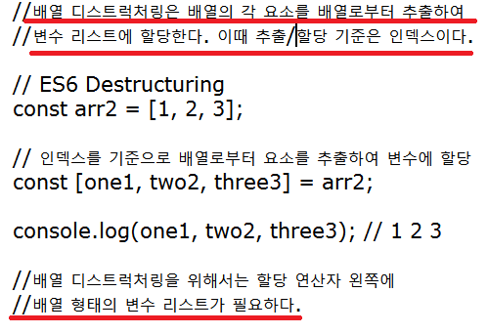
10. Destructuring (디스트럭처링) 배열 디스트럭처링(2)

Slide 46
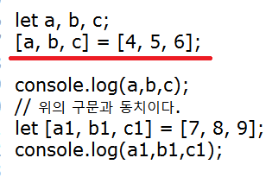
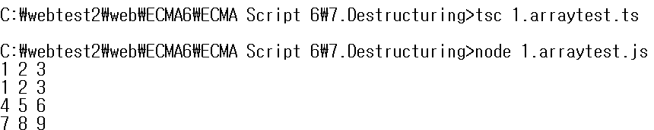
최종 실행 결과 출력

Slide 47
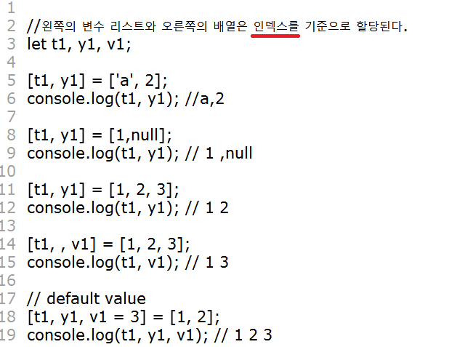
10. Destructuring (디스트럭처링) 배열 디스트럭처링(3)

Slide 48
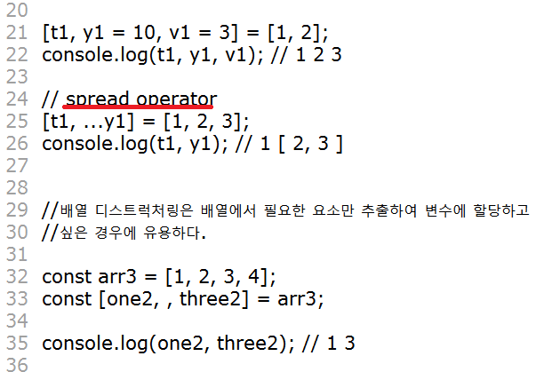
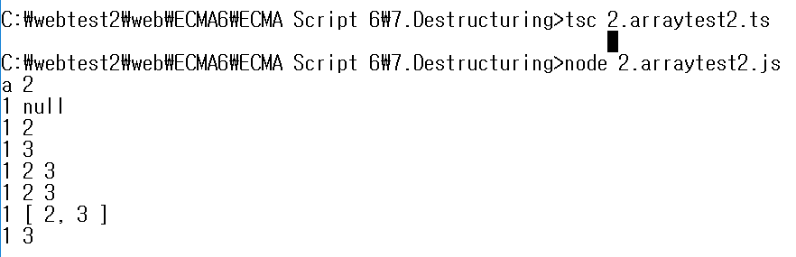
10. Destructuring (디스트럭처링) 배열 디스트럭처링(4)

Slide 49
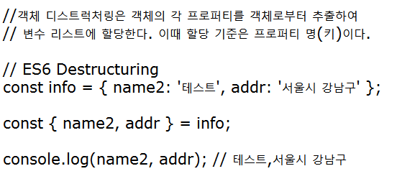
10. Destructuring (디스트럭처링) 객체 디스트럭처링 (Object destructuring)

Slide 50
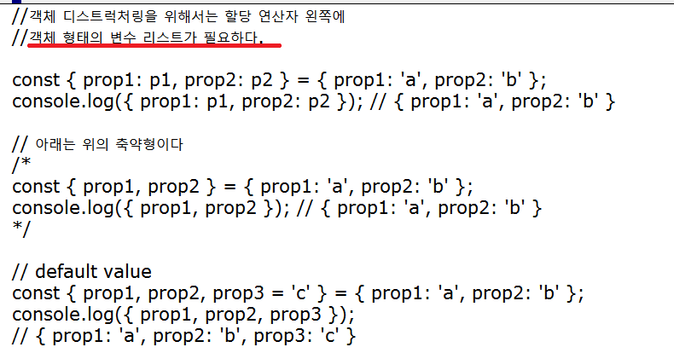
10. Destructuring (디스트럭처링) 객체 디스트럭처링 (Object destructuring)(2)

Slide 51
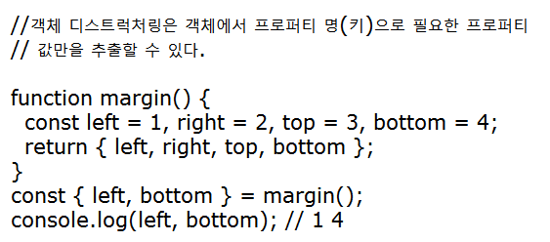
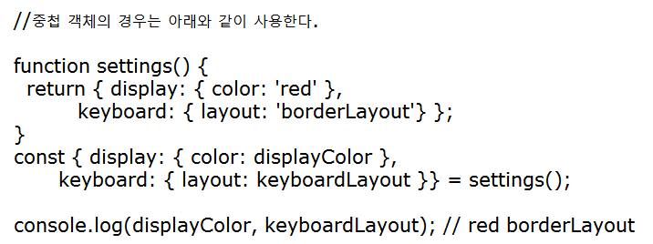
10. Destructuring (디스트럭처링) 객체 디스트럭처링 (Object destructuring)(3)

Slide 52
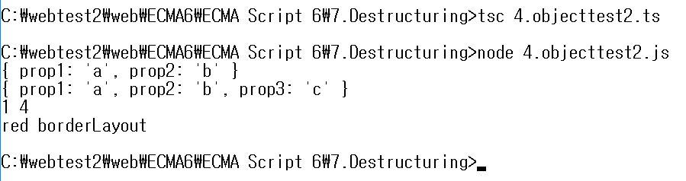
최종 실행 결과

Slide 53
11. Class(클래스)(1)
1. 클래스 정의 (Class Definition)
class Person {
_name: any;
constructor(name) {
this._name = name;
}
sayHi() {
console.log(`Hi! ${this._name}`); //백틱문자열을 이용
}
} const me = new Person('Lee');
me.sayHi(); // Hi! Lee
console.log(me instanceof Person); // true
PS C:\webtest2\web\ECMA6\ECMA Script 6\8.class> node 1.classmake.js
Hi! Lee
true
PS C:\webtest2\web\ECMA6\ECMA Script 6\8.class>

Slide 54
11. Class(클래스) 인스턴스의 생성
new 연산자를 사용하지 않고 인스턴스를 생성하면 에러가 발생한다.
class Foo {}
//const foo = Foo(); new연산자를 사용하지 않으면 에러가 발생한다.
const foo2 = new Foo();
console.log("foo2=>"+foo2);//[object Object]

Slide 55
11. Class(클래스) constructor
constructor는 인스턴스를 생성하고 초기화하기 위한 특수한 메소드이다. constructor 메소드는 클래스 내에 한 개만 존재할 수 있으며 만약 클래스가 2개 이상의 constructor 메소드를 포함하면 SyntaxError가 발생한다.
constructor 메소드는 생략할 수 있다.
constructor를 생략하면 constructor() {}를 포함한 것과 동일하게 동작하지만 객체의 생성과 동시에 초기화는 할 수 없다

Slide 56
11. Class(클래스) constructor 실습예
class Foo {
num:any; //es6에서는 사용불가
} //const foo = Foo(); new연산자를 사용하지 않으면 에러가 발생한다.
const foo2 = new Foo();
console.log("foo2=>"+foo2);//[object Object] foo2.num = 1; // 동적 프로퍼티 추가(적용X)->es6에서는 사용불가
console.log(foo2); // Foo { num: 1 } class Bar {
num:any; //es6에서는 사용불가
constructor(num) {
this.num = num;
}
} console.log(new Bar(1)); // Bar { num: 1 }

Slide 57
11. Class(클래스) 정적메서드
static 키워드는 클래스의 정적(static) 메소드를 정의한다.
정적 메소드는 클래스의 인스턴스화(instantiating)없이 호출하며 클래스의 인스턴스로 호출할 수 없다.
정적 메소드는 어플리케이션을 위한 유틸리티(utility) 함수를 생성하는데 주로 사용된다.
class Foo3 {
prop:any;
constructor(prop) {
this.prop = prop;
}
static staticMethod() {
return 'staticMethod';
}
prototypeMethod() {
return 'prototypeMethod';
}
}

Slide 58
11. Class(클래스) 상속
상속(또는 확장)은 코드 재사용의 관점에서 매우 유용하다.
새롭게 정의할 클래스가 기존에 있는 클래스와 매우 유사하다면, 동일한 구현은 상속을 통해 그대로 사용하고 다른 점만 구현하면 된다
. 코드 재사용은 개발 비용을 현저히 줄일 수 있는 잠재력이 있기 때문에 매우 중요하다.

Slide 59
11. Class(클래스) 상속 실습예
// Base Class
class Animal {
_weight:any;
constructor(weight) {
this._weight = weight;
}
weight() {
console.log(this._weight);
}
eat() { console.log('Animal eat.'); }
}
// Sub Class
class Human extends Animal {
_language:any;
constructor(weight, language) {
super(weight);
this._language = language;
}
// 부모 클래스의 eat 메소드를 오 버라이드하였다
eat() { console.log('Human eat.'); }
speak() {
console.log(`Koreans speak ${this._language}.`);
}
}

Slide 60
11. Class(클래스) super 실습예
class Child extends Parent {
constructor(x, y, z) {
// super 메소드는 자식 class의 constructor
내부에서 부모 클래스의 constructor
//(super-constructor)를 호출한다.
super(x, y);
this._z = z;
}
toString() {
// super 키워드는 부모 클래스(Base Class)에 대한 참조이다. 부모 클래스의 프로퍼티 또는 메소드를 참조하기 위해 사용한다.
return `${super.toString()}, ${this._z}`; // B
}
}
class Parent {
constructor(x, y) {
this._x = x;
this._y = y;
}
toString() {
return `${this._x}, ${this._y}`;
}
}

Slide 61
11. Class(클래스) 상속,정적메서드 주의할 점
자식 클래스의 정적 메소드 내부에서도 super를 사용하여 정적 메소드를
호출할 수 있다. 이는 자식 클래스는 프로토타입 체인에 의해 부모 클래스의
정적 메소드를 참조할 수 있기 때문이다.
하지만 자식 클래스의 일반 메소드(프로토타입 메소드) 내부에서는
Super를 사용하여 정적 메소드를 호출할 수 없다.
이는 자식 클래스의 인스턴스는 프로토타입 체인에 의해
부모 클래스의 정적 메소드를 참조할 수 없기 때문이다.

Slide 62
12.모듈의 개요
모듈이란 애플리케이션을 구성하는 개별적 요소를 말한다.
일반적으로 모듈은 파일 단위로 분리되어 있으며 필요에 따라 애플리케이션은 명시적으로 모듈을 로드한다.
모듈은 애플리케이션에 분리되어 개별적으로 존재하다가 애플리케이션의 로드에 의해 비로소 애플리케이션의 일원이 된다.
모듈은 기능별로 분리되어 작성되므로 개발효율성과 유지보수성의 향상을 기대할 수 있다
ES6 모듈은 키워드 export, import를 제공한다.

Slide 63
12.모듈 export & import
모듈 안에 선언한 모든 것들은 기본적으로 해당 모듈 안에서만 참조 가능하다.
만약 모듈 안에 선언한 항목을 외부에 공개하여 다른 모듈들이 사용할 수 있게 하고 싶다면 export해야 한다. 선언된 변수, 함수, 클래스 모두 export할 수 있다.
선언문 앞에 export 키워드를 사용한다.
여러개를 export할 수 있는데 이때 각각의 export는 이름으로 구별할 수 있다

Slide 64
12.모듈 실습예
export const pi = Math.PI;
export function square(x)
{ return x * x; }
export class Person
{ constructor(name)
{ this.name = name; }
}
const pi = Math.PI;
function square(x) { return x * x; }
class Person { constructor(name)
{ this.name = name; }
}
export { pi, square, Person };
// main.js
import { pi, square, Person } from './lib';
console.log(pi); // 3.141592653589793
console.log(square(10)); // 100
console.log(new Person('Lee')); // Person { name: 'Lee' }

Slide 65
13. Promise 필요 개요
비동기 함수의 처리 결과는 외부로 return할 수 없으며 전역변수에 할당할 수도 없다.
즉, 비동기 함수의 처리 결과에 대한 처리는 비동기 함수의 콜백 함수내에서 처리하여야 한다.
만일 비동기 함수의 처리 결과를 가지고 다른 비동기 함수를 호출해야 하는 경우, 함수의 호출이 nesting이 되어 복잡도가 높아지는 현상이 발생하는데 이를 Callback Hell이라 한다.
Callback Hell은 코드의 가독성을 나쁘게 하고 복잡도를 증가시켜 실수를 유발시킬 확률이 높아지며 에러 처리가 곤란하다.

Slide 66
13. Promise의 상태(State)
Promise는 비동기 처리가 성공(fulfilled)하였는지 또는 실패(rejected)하였는지 등의 상태(state) 정보를 갖는다.
상태 | 의미 | 구현
pending | 비동기 처리가 아직 수행되지 않은 상태 | Resolve 또는 reject함수가 아직 호출되지 않은상태
fulfilled | 비동기 처리가 성공적으로 수행된 상태 | Resolve 함수가 호출된 상태
rejected | 비동기 처리가 실패한 상태 | Reject함수가 호출된 상태
settled | 비동기 처리가 수행된 상태(성공 또는 실패) | Resolve 또는 reject함수가 호출된 상태

Slide 67
13. Promise의 생성
Promise는 Promise 생성자를 통해 인스턴스화한다.
Promise 생성자는 비동기 작업을 수행할 콜백함수를 인자로 전달받는데 이 콜백함수는 resolve와 reject 콜백함수를 인수로 전달받는다.
var promise = new Promise(function(resolve, reject) {
// 비동기 작업 수행
if (/* 비동기 작업 수행 성공 */)
{ resolve('resolved!'); }
else { /* 비동기 작업 수행 실패 */
reject(Error('rejected!')); } });

Slide 68
13. Promise후속 처리 함수 then, catch(1)
// Promise 선언
function asyncFunc(param) {
return new Promise(function(resolve, reject) { setTimeout(function() {
// 비동기 함수
param ? resolve('resolved!') : reject('rejected!'); }, 2000); });
};
// Promise 실행 (resolved)
asyncFunc(true) .then(function(data) { // resolve가 실행된 경우(성공), resolve 함수에 전달된 값이 data에 저장된다
console.log(data); // resolved! },function(reason) { // reject가 실행된 경우(실패),
reject 함수에 전달된 값이 reason에 저장된다
console.log(reason); // rejected! throw 'Error:' + reason; }).catch(function(error) { // 예외 발생 시 호출된다. console.error(error); });

Slide 69
13. Promise후속 처리 함수 then, catch(2)
// Promise 실행 (reject)
asyncFunc(false) .then(function (data) {
// resolve가 실행된 경우(성공), resolve 함수에 전달된 값이 data에 저장된다 console.log(data); },
function (reason) { // reject가 실행된 경우(실패), reject 함수에 전달된 값이 reason에 저장된다
console.log(reason); throw 'Error:' + reason; })
.catch(function (error) { // 예외 발생 시 호출된다. console.error(error); });

Slide 70
14. Symbol 의 개요
기본 자료형 (primitive data type)
Boolean
null
undefined
Number
String
객체형 (Object type)
Object
Symbol은 ES6에서 새롭게 추가된 7번째 타입이다. Symbol은 애플리케이션 전체에서 유일하며 변경 불가능한(immutable) 기본 자료형(primitive)이다. 주로 객체의 프로퍼티 키(property key)로 사용한다.

Slide 71
14. Symbol 의 생성
1.Symbol은 Symbol() 함수를 통해 생성한다.
이때 생성된 Symbol은 객체가 아니라 값(value)이다.
let mySymbol = Symbol();
console.log(mySymbol); // Symbol()
console.log(typeof mySymbol); // symbol
2.Symbol() 함수는 String(), Number(), Boolean()과 같이 래퍼 객체를 생성하는 생성자 함수와는 달리 new 연산자를 사용하지 않는다.
//new Symbol(); // TypeError: Symbol is not a constructor(에러유발)
3.Symbol은 변경 불가능한(immutable) 기본 자료형(primitive)이다.

Slide 72
14. Symbol 의 생성(2)
let mySymbol2 = Symbol();
//console.log(mySymbol2 + 's');
//+은 symbol 자료형에 적용이 안된다는 에러
// TypeError: Cannot convert a Symbol value to a string
4.Symbol() 함수는 인자로 문자열을 전달할 수 있다.
// 이 문자열은 Symbol 생성에 어떠한 영향을 주지 않는다.
// 다만 생성된 Symbol에 대한 설명(description)으로 디버깅 용도로만 사용된다.
let symbolWithDesc = Symbol('ungmo2');
console.log(symbolWithDesc); // Symbol(ungmo2)
console.log(typeof symbolWithDesc); // symbol

Slide 73
14.Symbol의 사용
객체의 프로퍼티 키는 빈 문자열을 포함하는 문자열과 숫자로 만들 수 있다.
const obj = {
prop:''//추가해줘야 에러가 안나온다.
(es6에서는 추가하지 않아도 된다.)
};
obj.prop = 'myProp';
obj[123] = 123; // NG: obj.123 = 123;
obj['prop' + 123] = false;
console.log(obj); //
{ '123': 123, prop: 'myProp', prop123: false }

Slide 74
14. Symbol.iterator
const iterable = ['a', 'b', 'c'];
const iterator = iterable[Symbol.iterator]();
console.log(iterator.next());
// {value: "a", done: false}
console.log(iterator.next());
// {value: "b", done: false}
console.log(iterator.next());
// {value: "c", done: false}
console.log(iterator.next());
// {value: undefined, done: true}
Array
Array.prototype[Symbol.iterator]
String
String.prototype[Symbol.iterator]
Map
Map.prototype[Symbol.iterator]
Set
Set.prototype[Symbol.iterator]
DOMdata structures
NodeList.prototype[Symbol.iterator] HTMLCollection.prototype[Symbol.iterator]

Slide 75
14. Symbol.for
1.Symbol.for 메소드는 인자로 전달받은 프로퍼티 키를 통해
Symbol 레지스트리(Symbol registry. Symbol들의 리스트)
에 존재하는 Symbol을 검색한다.
2.검색에 성공하면 검색된 Symbol을 반환하고, 검색에 실패하면 새로운 Symbol을 생성한다.
// 새로운 전역 Symbol 생성
const s1 = Symbol.for('foo');
// Symbol 레지스트리에서 이미 만들어진 Symbol을 검색
const s2 = Symbol.for('foo');
console.log(s1 === s2); // true

Slide 76
15. 이터레이션 프로토콜(iteration protocol)과 for-of 루프
ES6에는 이터러블(iterable)과 이터레이터(iterator)를 정의한 이터레이션 프로토콜(iteration protocol)이 추가되었다.
1.이터러블(iterable)
이터러블은 순회 가능한 자료 구조이다.
Symbol.iterator를 프로퍼티 key로 사용한 메소드를 구현하는 것에 의해 순회 가능한 자료 구조인 이터러블이 된다.
2.이터레이터
Symbol.iterator를 프로퍼티 key로 사용한 메소드는 이터레이터를 반환한다. 이터레이터는 순회 가능한 자료 구조인 이터러블의 요소를 탐색하기 위한 포인터로서 next() 메소드를 갖는 객체이다. next() 메소드는 value, done 프로퍼티를 갖는 객체를 반환하며 이 메소드를 통해 이터러블 객체를 순회할 수 있다

Slide 77
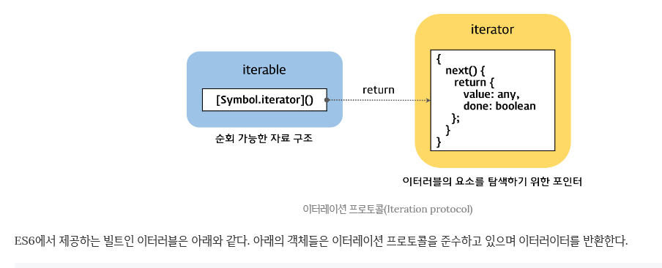
15. 이터레이션 프로토콜(iteration protocol)과 for-of 루프(2)

Slide 78
15. 이터레이션 프로토콜(iteration protocol)과 for-of 루프(3)
// 이터러블
// Symbol.iterator를 프로퍼티 key로 사용한 메소드를 구현하여야 한다.배열에는 Array.prototype[Symbol.iterator] 메소드가 구현되어 있다.
const iterable = ['a', 'b', 'c'];
// 이터레이터
// 이터러블의 Symbol.iterator를 프로퍼티 key로 사용한 메소드는 이터레이터를 반환한다.
const iterator = iterable[Symbol.iterator]();
// 이터레이터는 순회 가능한 자료 구조인 이터러블의 요소를 탐색하기 위한 포인터로서 value, done 프로퍼티를 갖는 객체를 반환하는 next() 함수를 메소드로 갖는 객체이다. 이터레이터의 next() 메소드를 통해 이터러블 객체를 순회할 수 있다.
console.log(iterator.next()); // { value: 'a', done: false }
console.log(iterator.next()); // { value: 'b', done: false }
console.log(iterator.next()); // { value: 'c', done: false }
console.log(iterator.next()); // { value: undefined, done: true }

Slide 79
15. 이터레이션 프로토콜(iteration protocol)과 for-of 루프(4)
//아래는 for문을 사용하여 이터레이터의 next() 메소드로 이터러블 객체를 순회하는 예이다.
// 이터러블
const iterable2 = ['a', 'b', 'c'];
// 이터레이터
const iterator2 = iterable2[Symbol.iterator]();
// 이터레이터의 next() 메소드를 통해 이터러블 객체를 순회
for (;;) {
const res = iterator2.next();
console.log(res);
if (res.done) break;
}

Slide 80
15. 이터레이션 프로토콜(iteration protocol)과 for-of 루프(5)
//for-of 루프는 이터러블 객체를 순회한다.
//for-of 루프는 이터레이터의 next() 메소드를 호출하고
//next() 메소드가 반환하는 객체의 done 프로퍼티가 true가 될 때까지 루핑
// 배열
for (const val of ['a', 'b', 'c']) {
console.log(val);//abc ->세로로 출력
}
// 문자열
for (const val of 'abc') {
console.log(val);//abc
}
// Map
for (const [key, value] of new Map([['a', '1'], ['b', '2'], ['c', '3']])) {
console.log(`key : ${key} value : ${value}`); // key : a value : 1 ...
}
// Set
for (const val of new Set([1, 2, 3])) {
console.log(val);
}

Slide 81
15. 이터레이션 프로토콜(iteration protocol)과 for-of 루프(6)
//객체는 이터러블이 아니다. 하지만 이터레이션 프로토콜을 준수하여
//이터러블 객체를 만들수 있다.
//피보나치 수열을 구현한 간단한 이터러블 객체를 만들어 보자.
//Symbol.iterator를 프로퍼티 key로 사용한 메소드를 구현하는 것에
// 의해 순회 가능한 자료 구조인 이터러블이 된다. const fibonacci = {
[Symbol.iterator]() {
let [prev, curr] = [0, 1];
// 순회 카운터
let step = 0;
// 최대 순회수
const maxStep = 10;
return {
// fibonacci 객체가 순회할 때마다 next 함수가 호출된다.
next() {
[prev, curr] = [curr, prev + curr];
return { value: curr, done: step++ >= maxStep };
}
};
}
};

Slide 82
15. 이터레이션 프로토콜(iteration protocol)과 for-of 루프(7)
for (const num of fibonacci) {
console.log(num);
}
// spread 연산자
const arr = [...fibonacci];
console.log(arr); // [ 1, 2, 3, 5, 8, 13, 21, 34, 55, 89 ]
// 디스트럭처링
const [first, second, ...rest] = fibonacci;
console.log(first, second, rest); // 1 2 [ 3, 5, 8, 13, 21, 34, 55, 89 ]

Slide 83
16. Generator(제너레이터)
ES6에서 도입된 제너레이터(Generator)는 함수 블록을 한번에 실행하지 않고, 실행을 일시 중지했다가 필요한 시점에 다시 시작할 수 있는 함수이다.
제너레이터는 함수이지만 일반 함수와는 다른 독특한 움직임을 한다. 함수를 호출하면 함수 블록이 실행되지만, 제너레이터는 제너레이터 객체를 반환한다. 이 제너레이터 객체는 순회 가능한(iterable)한 값이다. 즉 제너레이터는 순회 가능한(iterable)한 값을 생성하는(gererate) 함수이다.
제너레이터는 이터러블의 구현과 비동기 함수의 호출 차단 등에 유용하다.

Slide 84
16.제너레이터 함수의 호출(1)
제너레이터 함수를 호출하면 함수 블록이 실행되는 것이 아니라, 제너레이터 객체를 반환한다.
// 제너레이터 함수 선언
function* foo() {
yield 1; yield 2; yield 3;
}
// 제너레이터 함수 호출. 제너레이터 객체를 생성하고 반환한다.
const generator = foo();
for (const val of generator)
{ console.log(val);
// 1 2 3
}

Slide 85
16.제너레이터 함수의 호출(2)
//제너레이터 함수는 function* 키워드로 선언한다.
//그리고 하나 이상의 yield 구문을 포함한다.
// 1.제너레이터 함수 선언: 함수 선언식
function* genFunc() {
var index = 0;
while (index < 3) {
yield index++;
}
} //제너레이터 함수는 일반함수와 같이 함수 선언식, 함수 표현식, 메
소드로 선언할 수 있다.
// 1.제너레이터 함수 선언: 함수 표현식
const genFunc2 = function* () {
console.log("함수 표현식 사용");
};

Slide 86
16.제너레이터 함수의 호출(3)
// 2.제너레이터 메소드
const obj = {
* generatorMethod() {
console.log("제너레이터 메서드 출력");
}
};
// 3.제너레이터 클래스 메소드
class MyClass {
* generatorMethod() {
console.log("클래스 메서드 형식");
}
}

Slide 87
16.제너레이터 함수의 호출(4)
// 제너레이터 함수 선언
function* genFunc() {
console.log('제너레이터 함수 시작');
yield 1;
console.log('제너레이터 함수 재시작');
yield 2;
console.log('제너레이터 함수 종료');
}
// 제너레이터 함수 호출. 제너레이터 객체를 생성하고 반환한다.
const generator3 = genFunc();
// 처음 실행
console.log(generator3.next());// 제너레이터 함수 시작
// { value: undefined, done: false }// 두번째 실행
console.log(generator3.next());// 제너레이터 함수 재시작
// { value: undefined, done: false }// 마지막 실행
console.log(generator3.next());// 제너레이터 함수 종료
// { value: undefined, done: true }

